Slide 2

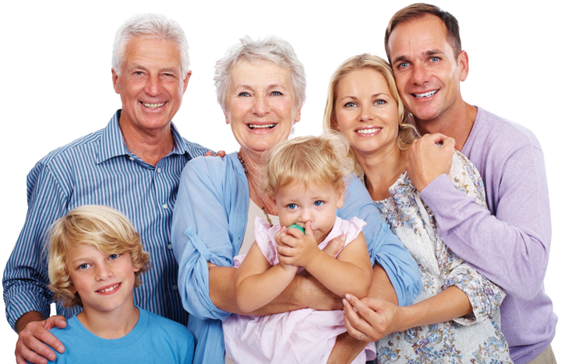
«Die Familie»

Slide 3
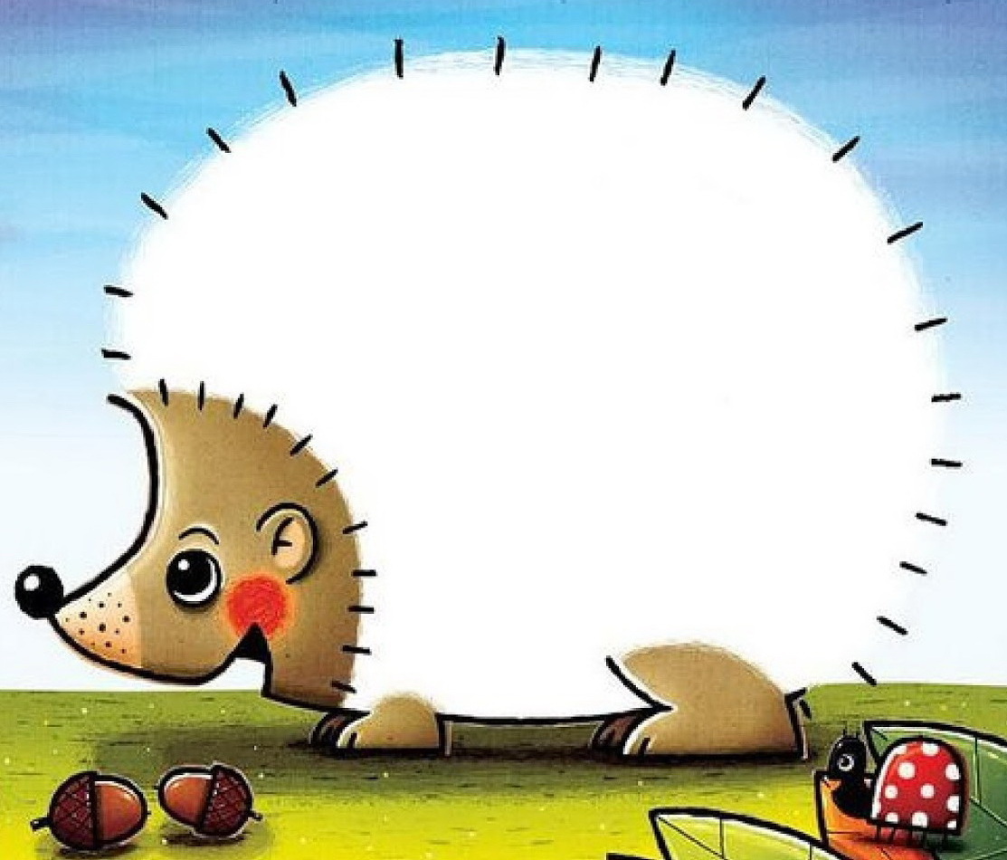
Der Wortigel
Nennt die Wörter, die zum Thema «Familie» gehören.
die Katze
der Bruder
die Mutter
der Sohn
der Onkel
der Bison
die Geschwister
das Mädchen
die Schwester
der Vater
die Eltern
der Opa
die Oma
der Hund
das Heft
das Kind
die Tante

Slide 4
        1. Die Mutter а) брат
2. Der Sohn b) отец
3. Die Tochter c) бабушка
4. Der Bruder d) сестра
5. Die Schwester e) сын
6. Die Tante f) дядя
7. Der Onkel g) мама
8. Der Vater h) дочь
9. Die Oma i) тётя
10. Der Opa j) дедушка

Slide 5
        1. g
2. e
3. h
4. a
5. d
6. l
7. f
8. b
9. c
10. j

Slide 6
Wessen?
m … Oma
m … Bruder
m… Mutter
ich m… Schwester
m… Vater
m… Familie

Slide 7

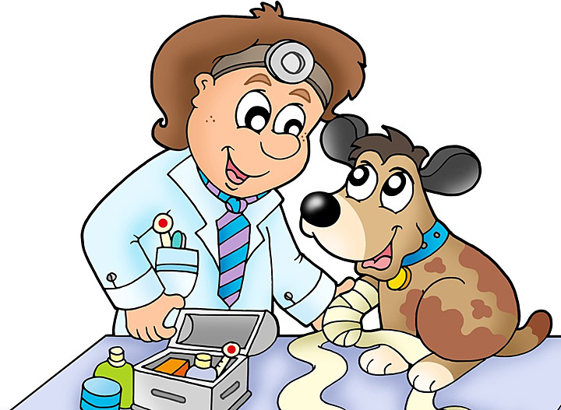
Die Wortschlage
DasistmeineMutterSieheiβtOlgaSergeewnaSieist30SieistLehrerin.
1. Das ist meine Mutter.
2. Sie heiβt Olga Sergeewna.
3. Sie ist 30.
4. Sie ist Lehrerin.
DasistmeinVaterErheiβtOlegPetrowitschErist 40EristArzt.
1. Das ist mein Vater.
2. Er heiβt Oleg Petrowitsch.
3. Er ist 40.
4. Er ist Arzt .

Slide 8
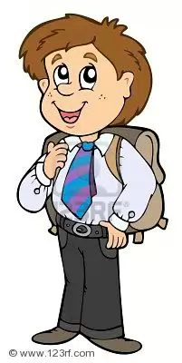

Slide 9
Я знаю…
Я умею….
Я умею рассказывать о…
Мне нравиться работать в группе.
Я справилась со всеми заданиями.
Я поставлю себе оценку…….
Теперь я могу…….
Меня удивило……
9. Мне захотелось…..

Slide 10
Автор: учитель немецкого языка МОУ Любимская ООШ им. В.Ю. Орлова ,Заварина Н.В.,
2020 г.

